Slide 1
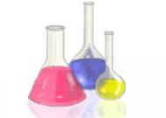
10 класс базовый
Практическая работа № 1
«Идентификация органических соединений»
Учебник
О.С. Габриелян базовый уровень

Slide 2
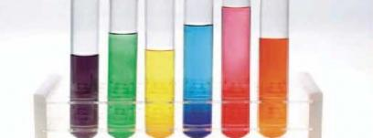
«идентификация органических соединений»
Оборудование: пробирки, штатив химический, штатив физический, спиртовка, спички, держатель для пробирок.
Реактивы: согласно методичке.
Цель урока: научиться
1.Распознавать органические вещества
2. проводить экспериментальные доказательства наличия данного вещества

Slide 3
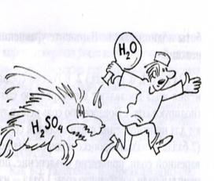
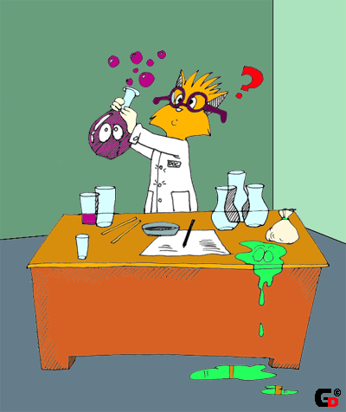
Техника безопасности в лаборатории
Если в руках у вас
жидкое - не разлейте,
порошкообразное - не рассыпьте, газообразное - не выпустите наружу.
Если включили - выключите.
Если открыли - закройте.
Если разобрали - соберите.
Если вы не можете собрать - позовите на помощь умельца.
Если вы не разбирали - не вздумайте собирать.
Если вы одолжили что-нибудь - верните.
Если вы пользуетесь чем-либо, держите в чистоте и порядке.
Если вы привели что-либо в беспорядок - восстановите статус кво.
Если вы сдвинули что-нибудь - верните на место.
Если вы хотите воспользоваться чем-либо, попросите разрешения.
Если вы не знаете, как это действует, не трогайте.
Если вас это не касается - не вмешивайтесь.
Если вы не знаете, как это делается - сразу спросите.

Slide 4
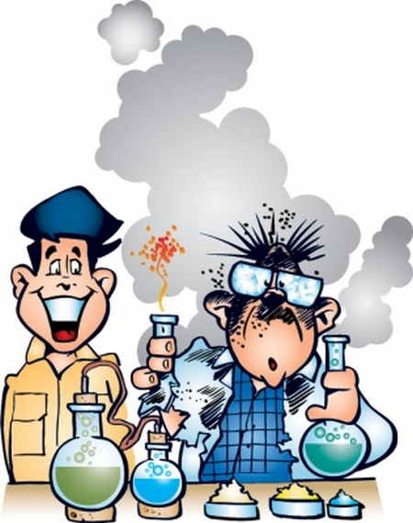
ПРАВИЛА ВЫЖИВАНИЯ =
ЗДРАВЫЙ СМЫСЛ + ТБ
ЕСЛИ НЕ УСВОИЛИ ЭТИХ ПРАВИЛ, НЕ ВХОДИТЕ В ЛАБОРАТОРИЮ.

Slide 5

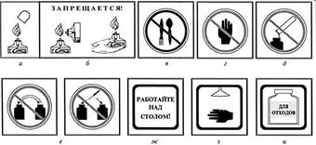
запрещается

Slide 6
Инструктаж по ТБ правильно организуй своё рабочее место!

Slide 7
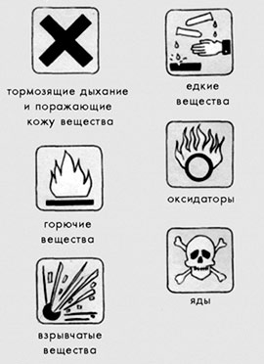
вещества

Slide 8
инструктаж по правилам техники безопасности
1. работа с кислотами
2. работа со щелочами
3. работа с солями
4. работа с пузырьками
5. работа со спиртовкой
6. нагревание веществ
7. работа со штативом
8. организация рабочего места

Slide 9
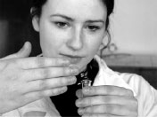
Определение запаха

Slide 10
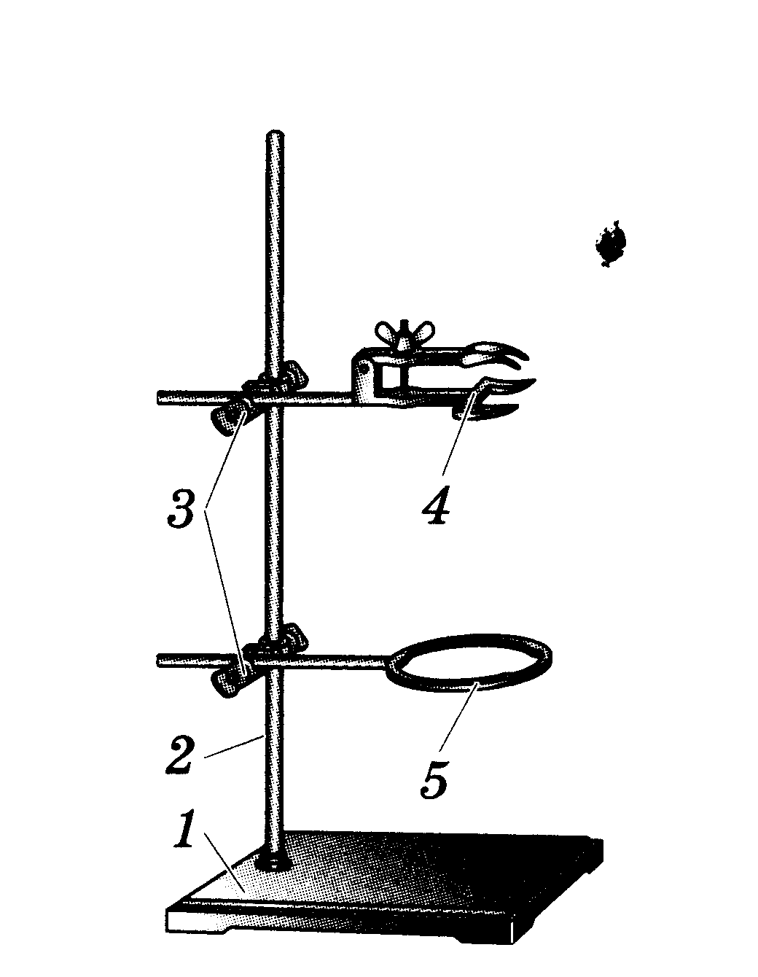
Работа со штативом
Части штатива
1. подставка
2. металлический стержень
3. муфты
4. лапка
5. кольцо

Slide 11
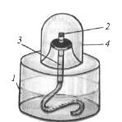
строение спиртовки спиртовки
1. резервуар со спиртом
2. фитиль
3.кольцо для фитиля
4. колпачок

Slide 12
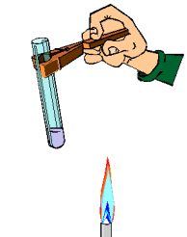
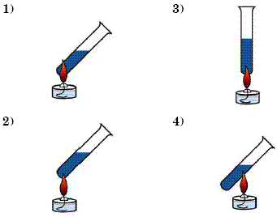
нагревание
Только закрепив в держателе
Выбери верный вариант

Slide 13
Ход работы
Вариант 1 вариант 2
Задание 1- 1вариант Задание 1-2вариант
Задание 2 Задание 4
Вариант 3 вариант 4
Задание 1- 3 вариант Задание1- 5 вариант
Задание 4 Задание 2

Slide 14
Инструктаж по работе
1. эталон должен остаться чистым
2. сделать пробы для работы
3. Таблица чертится на 2 страницы

Slide 15
пример оформление работы
Таблица (на 2 страницы)
№ з А д | Формулы и названия исходных веществ | Наблюдения признакиов химических реакций | Уравнения химических реакций | Вы вод
1. | С 2Н5 ОН – этанол НСООН- муравьиная кислота Сu(OH)2 – гидроксид меди Сu- медная спираль | 1. сделаем пробы !!!! 2.получим гидроксид меди (II) –Cu(ОН)2 для этого прильём к CuSO4 NaOH или КОН 3.добавим гидроксид меди (II) в обе пробирки с пробами 4. наблюдаем: там, где выпал Сu2 О кирпично-красный осадок находится муравьиная кислота. | CuSO4 + 2 KOH → Сu(OH)2 ↓ +K2SO4 2 Сu +O2 → 2СuO и т. д. | В пробирке № 1- №2-

Slide 16
продолжение
№ з А д | Формулы и названия исходных веществ | Наблюдения признакиов химических реакций | Уравнения химических реакций | Вы вод
 |  | 5. значит в другой пробирке этанол , докажем это с помощью качественной реакции с оксидом меди СuO 6. прокалим медную спираль в пламени спиртовки и опустим её в спирт. Проделаем так несколько раз. Обнаружим резкий запах альдегида. 7. запишем № пробирок

Slide 17
ЗАДАЧА № 1 текст
В двух пробирках без этикеток содержатся следующие вещества:
1 вариант этиловый спирт и муравьиная кислота
2 вариант растворы глюкозы и глицерина
3 вариант растворы формальдегида и белка
4 вариант крахмальный клейстер и глицерин

Slide 18
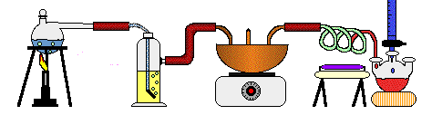
Попробуем решить методом матриц

Slide 19
ВАРИАНТ 1 Матрица 1
Реагент/реактив | СuO медная спираль | лакмус | № пробирки
C2 H5 OH | Резкий запах альдегида | _ | № …
HCOOH | - | краснеет | № …

Slide 20
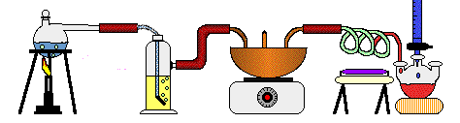


Нейтральная среда
Кислотная среда

Slide 21
ВАРИАНТ 1 (пошаговая инструкция к выполнению)
1. сделаем пробы !!!!
2. добавим лакмус в обе пробирки с пробами
3. наблюдаем покраснение лакмуса в пробирке с муравьиной кислотой
4. значит в другой пробирке этанол , докажем это с помощью качественной реакции с оксидом меди СuO
5. прокалим медную спираль в пламени спиртовки и опустим её в спирт. Проделаем так несколько раз. Обнаружим резкий запах альдегида.
6. запишем № пробирок

Slide 22
уравнения
HCOOH → H + + COOH _
лакмус краснеет
2 Сu +O2 → 2СuO
C2 H5 OH + СuO → CH3COH ↑+ Сu + H2O
Резкий запах альдегида

Slide 23
ВАРИАНТ 1 матрица 2
Реагент/ реактив | СuO -медная спираль | Сu(OH)2 | № пробирки
C2 H5 OH | Резкий запах альдегида | _ | № …
HCOOH | - | « вскипание», кирпично- красный осадок | № …

Slide 24
ВАРИАНТ 1 (пошаговая инструкция к выполнению)
1. сделаем пробы !!!!
2.получим гидроксид меди (II) –Cu(ОН)2
для этого прильём к CuSO4 NaOH или КОН
3.добавим гидроксид меди (II) в обе пробирки с пробами
4. наблюдаем там, где произошло «вскипание» и выпал Сu2 О кирпично-красный осадок находится муравьиная кислота.
5. значит в другой пробирке этанол , докажем это с помощью качественной реакции с оксидом меди СuO
6. прокалим медную спираль в пламени спиртовки и опустим её в спирт. Проделаем так несколько раз. Обнаружим резкий запах альдегида.
7. запишем № пробирок

Slide 25
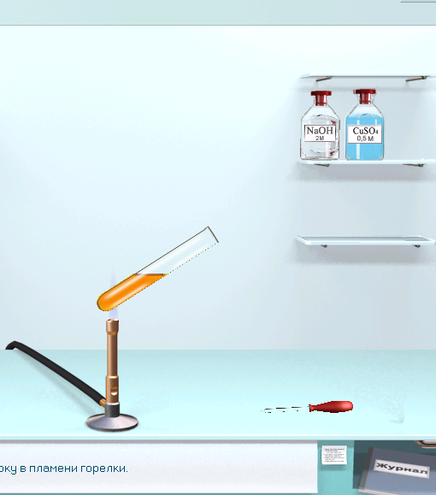
Реакция муравьиной кислоты с гидроксидом меди(II)

Slide 26
уравнения
1),CuSO4 + 2 KOH → Сu(OH)2 ↓ +K2SO4
2).HCOOH + 2Сu(OH)2 →3H2O + CO2↑+Сu2O ↓
« вскипание», кирпично- красный осадок
3).2 Сu +O2 → 2СuO
4).C2 H5 OH + СuO → CH3COH ↑+ Сu + H2O
Резкий запах альдегида

Slide 27
ВАРИАНТ 2 матрица
Реагент/ реактив | Сu(OН)2 без нагревания | Сu(OН)2 c нагреванием | № пробирки
C6 H12 O6 | темно-синий прозрачный раствор | кирпично- красный осадок | № …
C 3H8 O3 | темно-синий прозрачный раствор - | _ | № …

Slide 28
Вариант 2 (пошаговая инструкция к выполнению)
1. сделаем пробы !!!!
2.получим гидроксид меди (II) –Cu(ОН)2
для этого прильём к CuSO4 NaOH или КОН
3.добавим гидроксид меди (II) в обе пробирки с пробами
4.Наблюдаем тёмно-синий прозрачный раствор

Slide 29
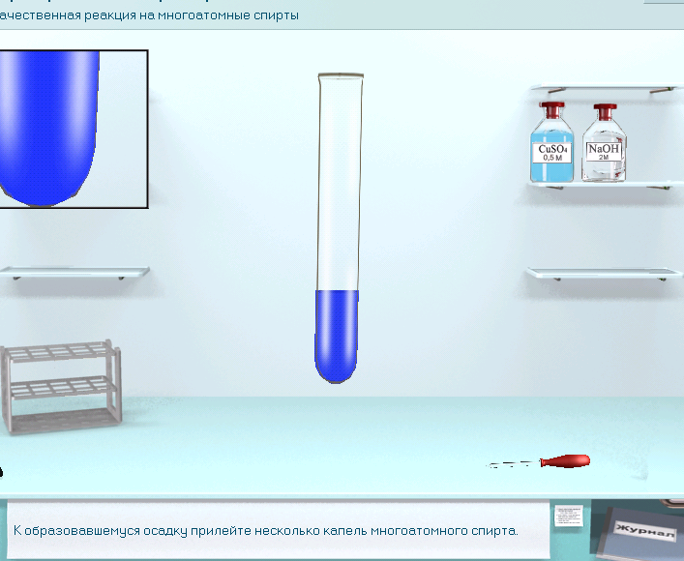
Качественная реакция на многоатомные спирты ( и глицерин и глюкоза)

Slide 30
Вариант 2 продолжение
5.Нагреем обе пробирки с тёмно-синим прозрачный раствором
6.В пробирке с глюкозой появляется кирпично-красный осадок закиси меди Cu2о
7.значит в другой пробирке глицерин
8. запишем № пробирок

Slide 31
Качественная реакция на альдегидную группу ( глюкоза)

Slide 32
ВАРИАНТ 2 уравнения
1).CuSO4 + 2 KOH → Сu(OH)2 ↓ +K2SO4
2).С H2OH- (CH OH)2-CH OH-CH OH-COH
+ Сu(OH)2 ↓ →
С H2OH- (CH OH)2-(CH O)2 Cu-CH O +2 H2O
3). С H2OH- (CH OH)4-COH +2 Сu(OH)2 →
Сu2O ↓ + С H2OH- (CH OH)4-COOH + 2 H2O
4). С H2OH- CH OH-CH2OH + Сu(OH)2 →
С H2OH- CH O-CH2O + 2 Н2О
\ |
Сu

Slide 33
ВАРИАНТ 3 матрица
Реагент/ реактив | Сu(OН)2 с нагреванием | № пробирки
белок | фиолетовое окрашивание | № …
HCOH | кирпично- красный осадок | № …

Slide 34
Вариант 3 (пошаговая инструкция к выполнению)
1. сделаем пробы !!!!
2.получим гидроксид меди (II) –Cu(ОН)2
для этого прильём к CuSO4 NaOH или КОН
3.добавим гидроксид меди (II) в обе пробирки с пробами
4.подогреем
5.Наблюдаем фиолетовое окрашивание в пробирке с белком

Slide 35
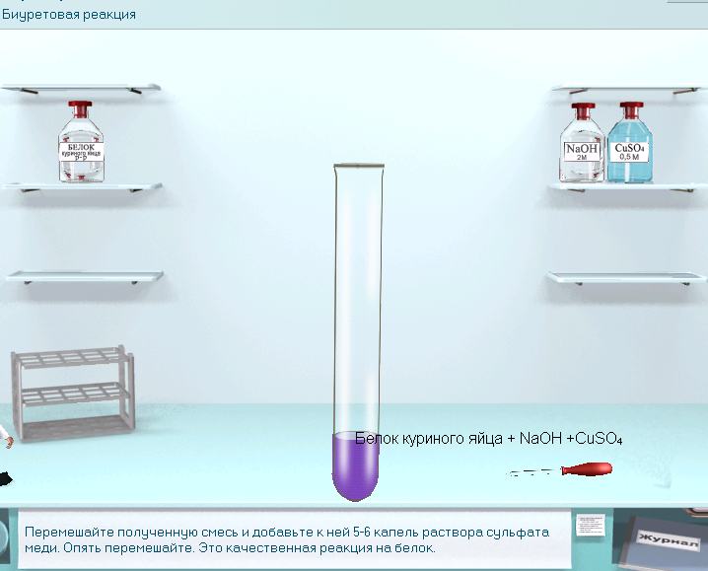
Биуретовая реакция на белок

Slide 36
Вариант 3 продолжение
6.значит в другой пробирке альдегид, т.к. появился кирпично-красный осадок закиси меди Cu2о
7. запишем № пробирок

Slide 37
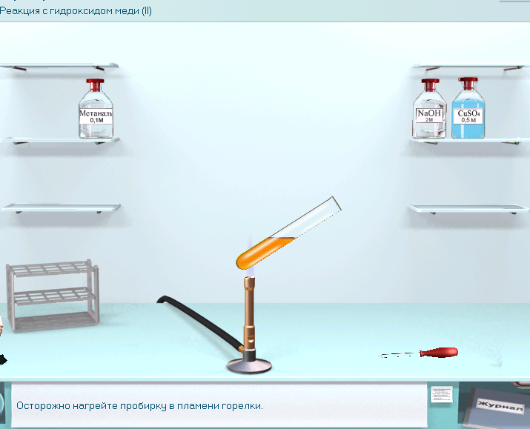
Вариант 3 качественная реакция на альдегид

Slide 38
уравнения
1).CuSO4 + 2 KOH → Сu(OH)2 ↓ +K2SO4
2).HCOH + 2Сu(OH)2 → HCOOH + Сu2O ↓+
2 H2O
3). Белок + Сu(OH)2 → фиолетовое окрашивание

Slide 39
ВАРИАНТ 4 матрица
Реагент/ реактив | Сu(OН)2 без нагревания | йод | № пробирки
(C6 H11 O5) n крахмальный клейстер |  | Синее окрашивание | № …
C 3H8 O3 глицерин | темно-синий прозрачный раствор - |  | № …

Slide 40
Вариант 4 (пошаговая инструкция к выполнению)
1. сделаем пробы !!!!
2.получим гидроксид меди (II) –Cu(ОН)2
для этого прильём к CuSO4 NaOH или КОН
3.добавим гидроксид меди (II) в обе пробирки с пробами
4.наблюдаем тёмно-синий прозрачный раствор в пробирке с глицерином

Slide 41
Качественная реакция на многоатомные спирты

Slide 42
продолжение
5.значит в другой пробирке крахмал .
6. сделаем новую пробу !!!!
7.докажем это с помощью качественной реакции с йодом, увидим синее окрашивание.
8.запишем № пробирок

Slide 43
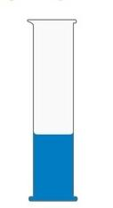
Качественная реакция на крахмал
Добавим йод увидим синее окрашивание

Slide 44
уравнения
1).С H2OH- CH OH-CH2OH + Сu(OH)2 →
С H2OH- CH O-CH2O + 2 Н2О
\ /
Сu
2).(С6 H10O5) п + I 2 → синее окрашивание
крахмал

Slide 45
Задача № 2
С помощью одного реактива докажите, что глюкоза является веществом с двойственной функцией

Slide 46
Качественная реакция на многоатомные спирты

Slide 47
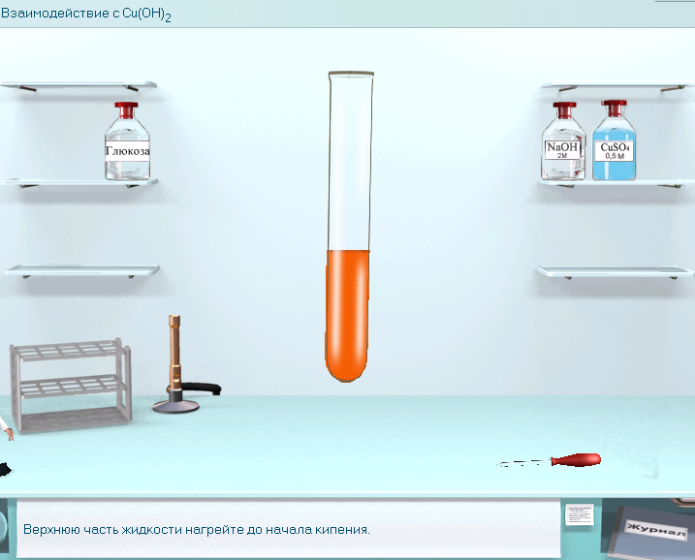
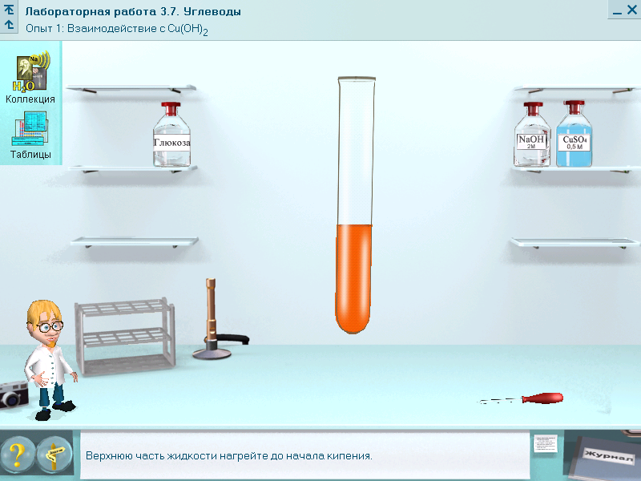
Взаимодействие с гидроксидом меди

Slide 48
решение
1).CuSO4 + 2 KOH → Сu(OH)2 ↓ +K2SO4
Глюкоза- многоатомный спирт
2).С H2OH- (CH OH)2-CH OH-CH OH-COH
+ Сu(OH)2 →
С H2OH- (CH OH)2-(CH O)2 Cu-CH O +2 H2O
Глюкоза- альдегид
3). С H2OH- (CH OH)4-COH +2 Сu(OH)2 →
Сu2O ↓ + С H2OH- (CH OH)4-COOH + 2 H2O

Slide 49
Задача № 4
Докажите опытным путём, что картофель и белый хлеб содержат крахмал, а спелое яблоко- глюкозу .

Slide 50


глюкоза

Slide 51
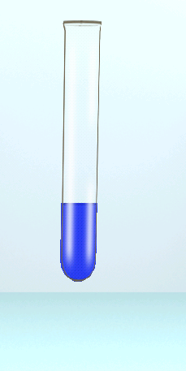
крахмал
Добавить йод

Slide 52
решение
1).CuSO4 + 2 KOH → Сu(OH)2 ↓ +K2SO4
2).С H2OH- (CH OH)2-CH OH-CH OH-COH
+ Сu(OH)2 →
С H2OH- (CH OH)2-(CH O)2 Cu-CH O +2 H2O
3). С H2OH- (CH OH)4-COH +2 Сu(OH)2 →
Сu2O ↓ + С H2OH- (CH OH)4-COOH + 2 H2O
4).(С6 H10O5) п + I 2 →синее окрашивание
крахмал

Slide 53

СПАСИБО ЗА РАБОТУ
СОГЛАСНО ПРАВИЛАМ ТЕХНИКИ БЕЗОПАСНОСТИ! О.А.

Slide 54
Используемые источники
1. Учебник
О.С. Габриелян базовый уровень
2. Учебное электронное издание Химия( 8-11 класс) Виртуальная лаборатория 2004г Лаборатория систем мультимедиа МарГТУ
3. pixabay. com
Химические картинки и рисунки

